Slide 1
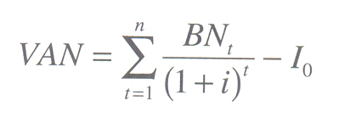
Métodos para evaluar proyectos de inversión
Valor actual neto
SE LE PUEDE DEFINIR COMO LA SUMA DE LOS FLUJOS DE CAJA DE UN PROYECTO, ACTUALIZADOS A UNA TASA DETERMINADA CONOCIDA COMO TASA DE RENDIMIENTO MÍNIMA ATRACTIVA
Donde BN_{t} representa el beneficio neto del flujo en el
periodo t. Obviamente puede tomar valor positivo o
negativo. I_{O}, la inversión inicial, en el momento cero de la
evaluación. La tasa de descuento se representa como i.

Slide 2
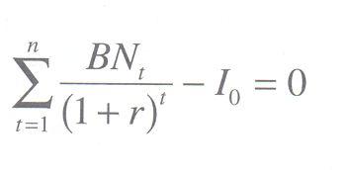
Métodos para evaluar proyectos de inversión
Tasa interna de retorno
SE LE DENOMINA ASI A LA TASA QUE UTILIZADA PARA ACTUALIZAR LOS FLUJOS DE CAJA DE UN PROYECTO DE INVERSION, HACE IGUAL A CERO SU SUMA. EN OTRAS PALABRAS, ES LA TASA QUE HACE IGUAL A CERO EL VAN
Con la misma nomenclatura de las variables del VAN, r
representa la tasa interna de retorno.

